Slide 1

Bildstöd

Slide 2
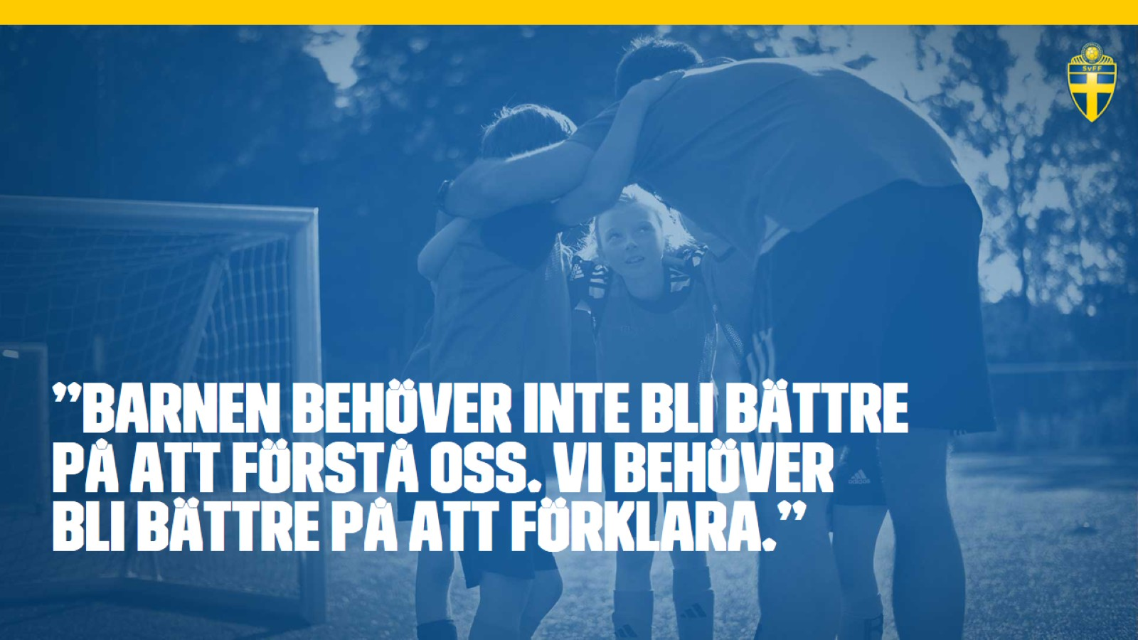
”BARNEN BEHÖVER INTE BLI BÄTTRE PÅ ATT FÖRSTÅ OSS. Vi BEHÖVER BLI BÄTTRE PÅ ATT FÖRKLARA.”

Slide 3
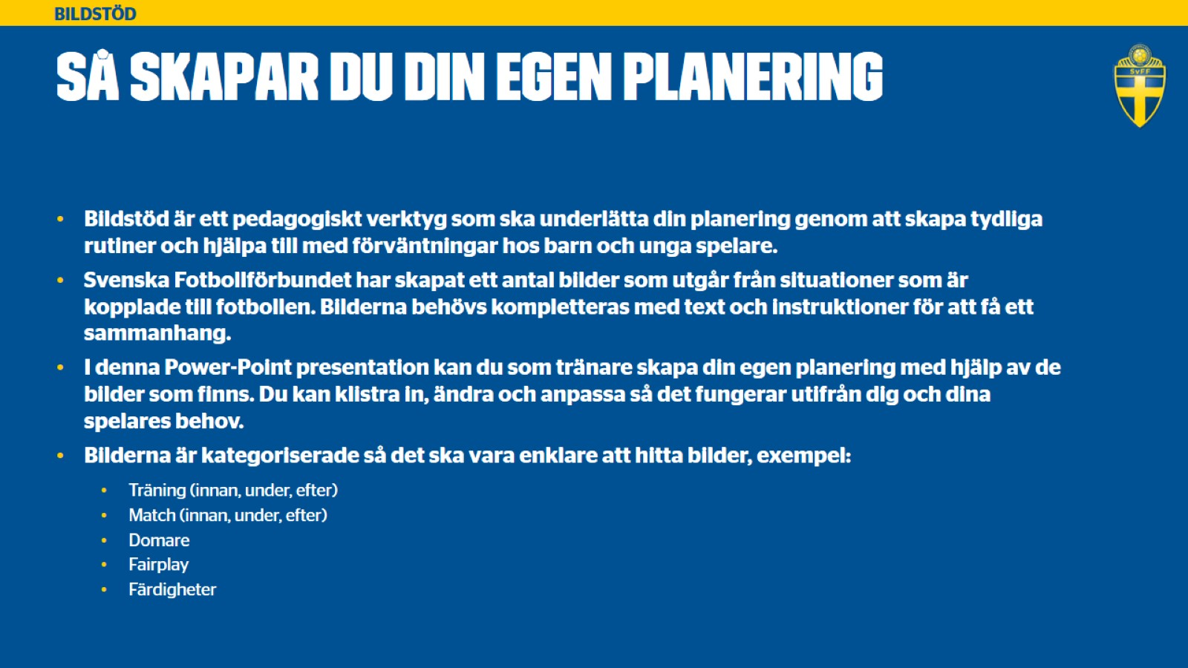
Så skapar du din egen planering

Slide 4
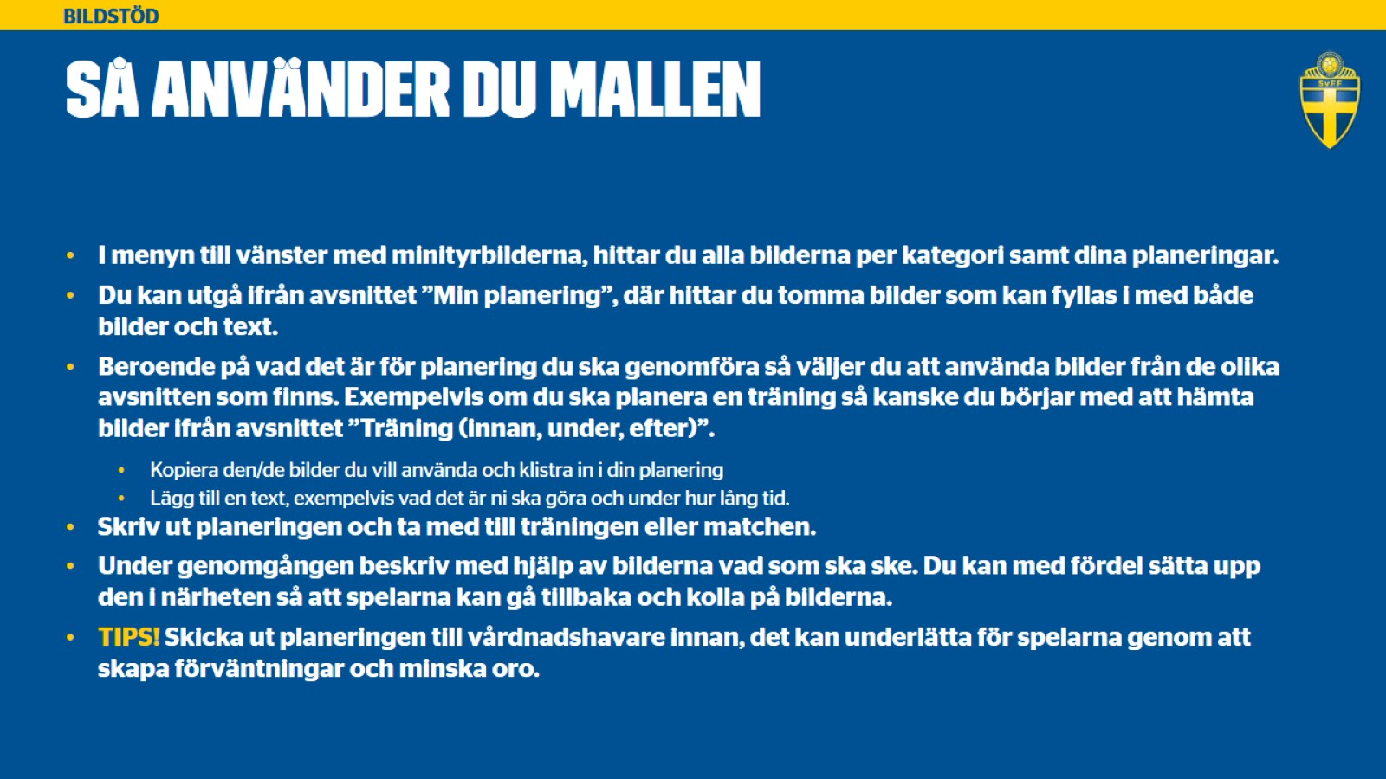
Så använder du mallen

Slide 5
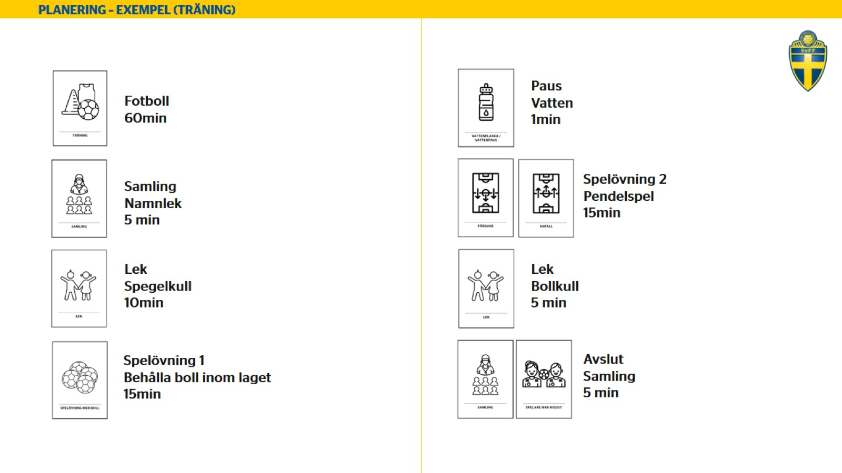

Slide 6
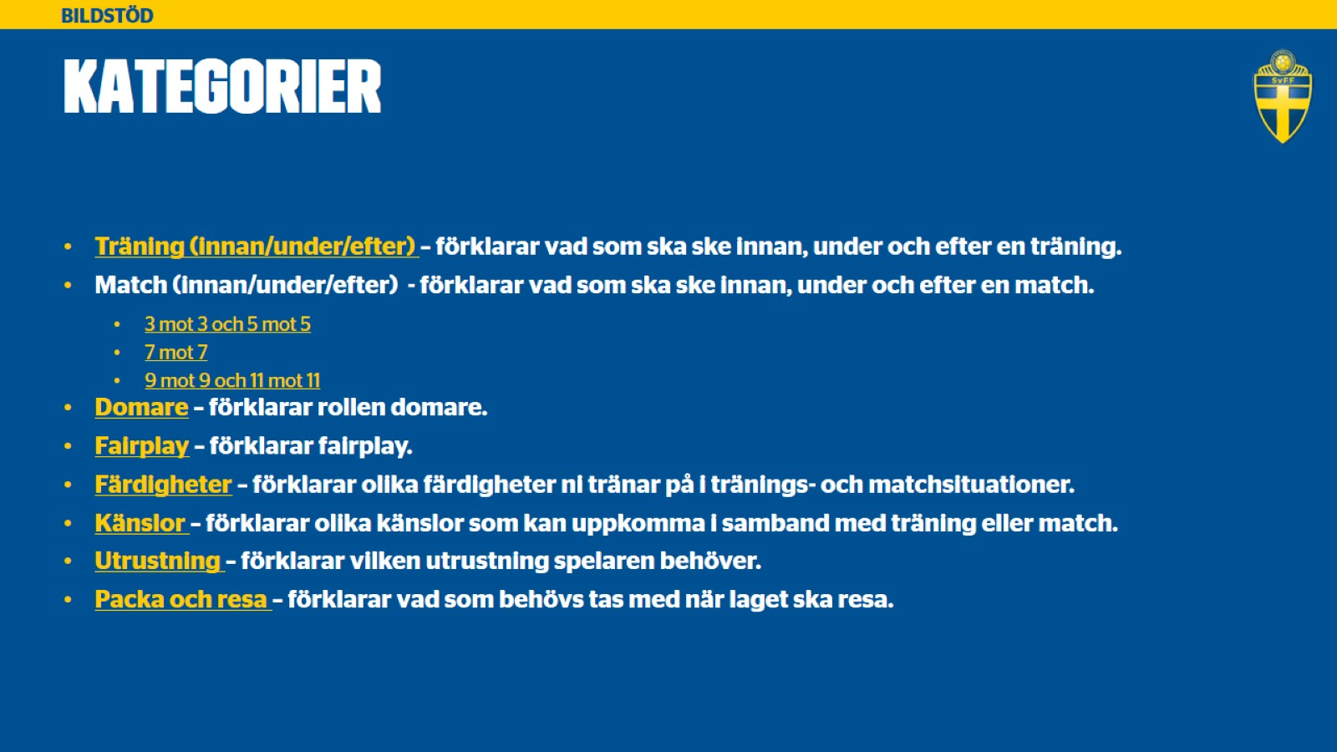
KATEGORIER

Slide 7
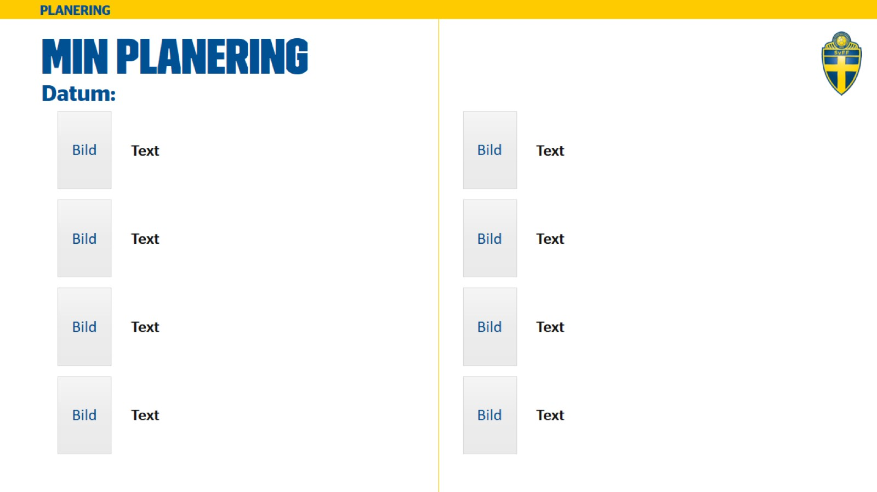
MIN PLANERING

Slide 8
MIN PLANERING

Slide 9
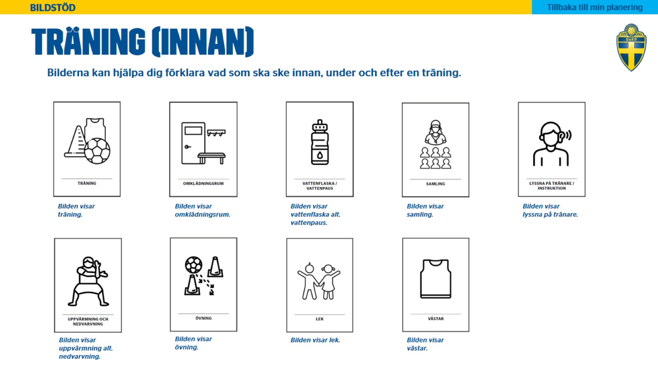
Träning (innan)

Slide 10
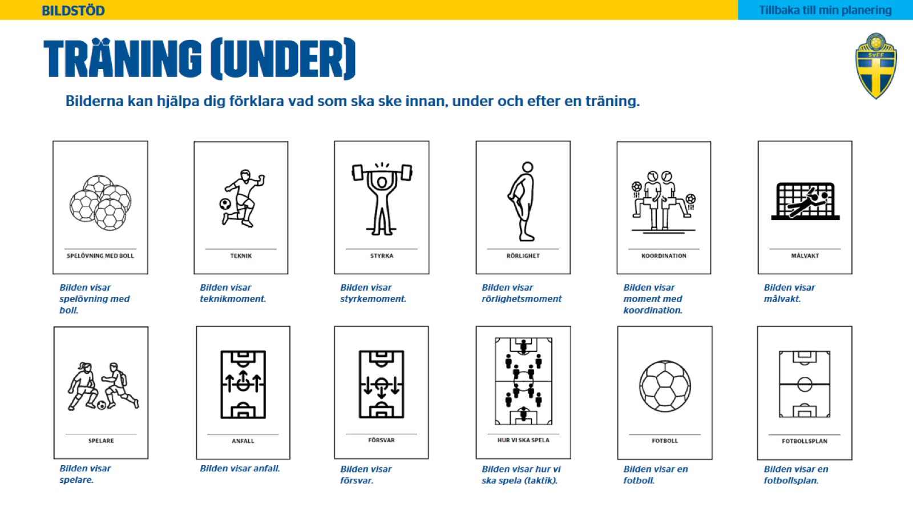
Träning (Under)

Slide 11
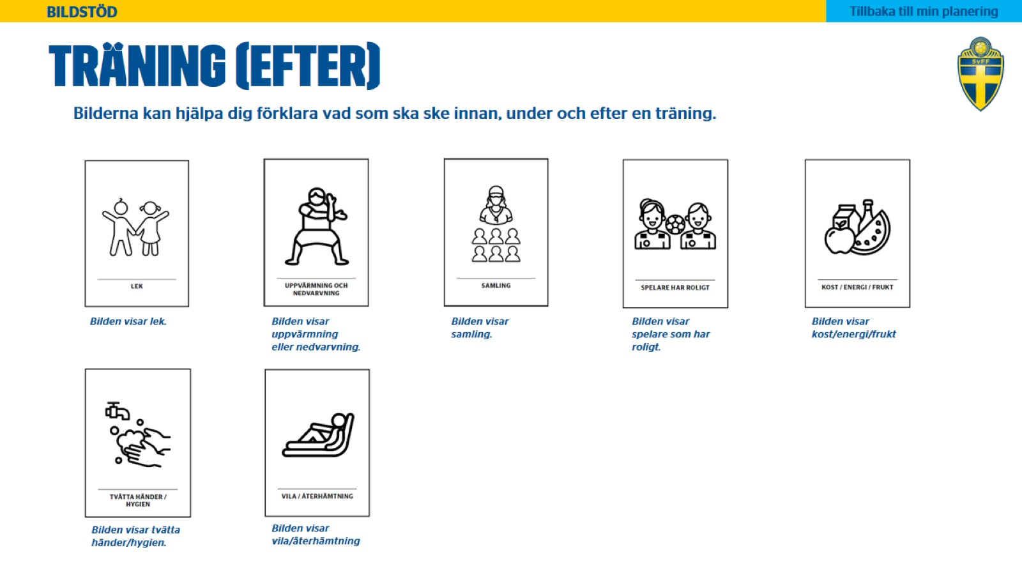
Träning (Efter)

Slide 12
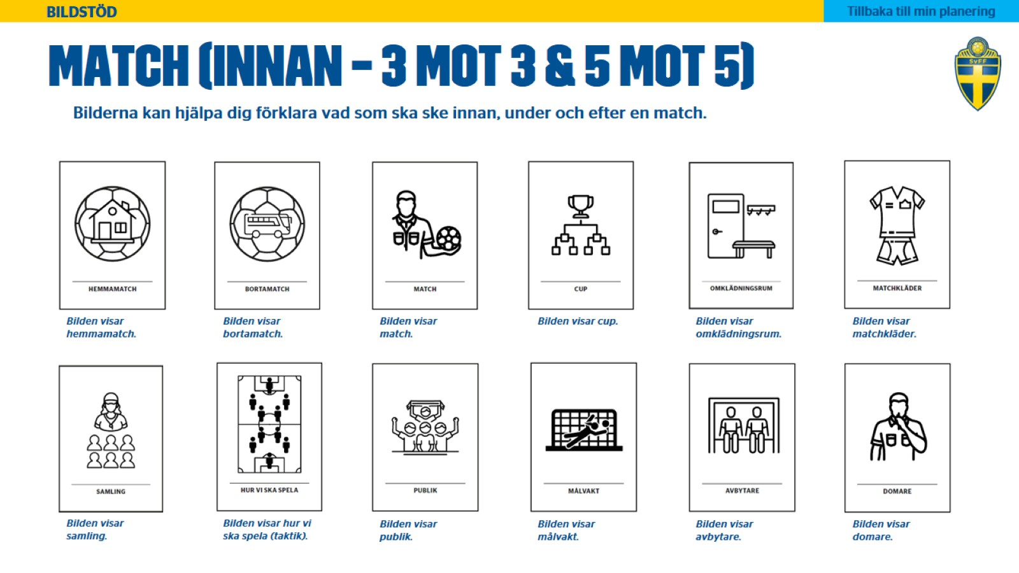
Match (innan – 3 mot 3 & 5 mot 5)

Slide 13
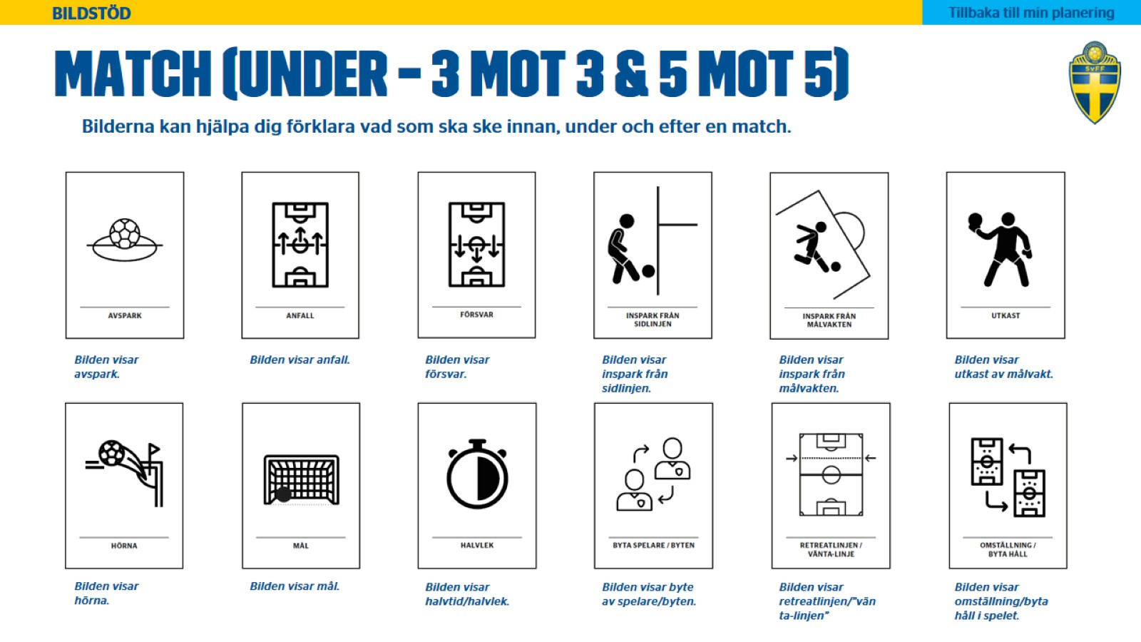
Match (Under – 3 mot 3 & 5 mot 5)

Slide 14
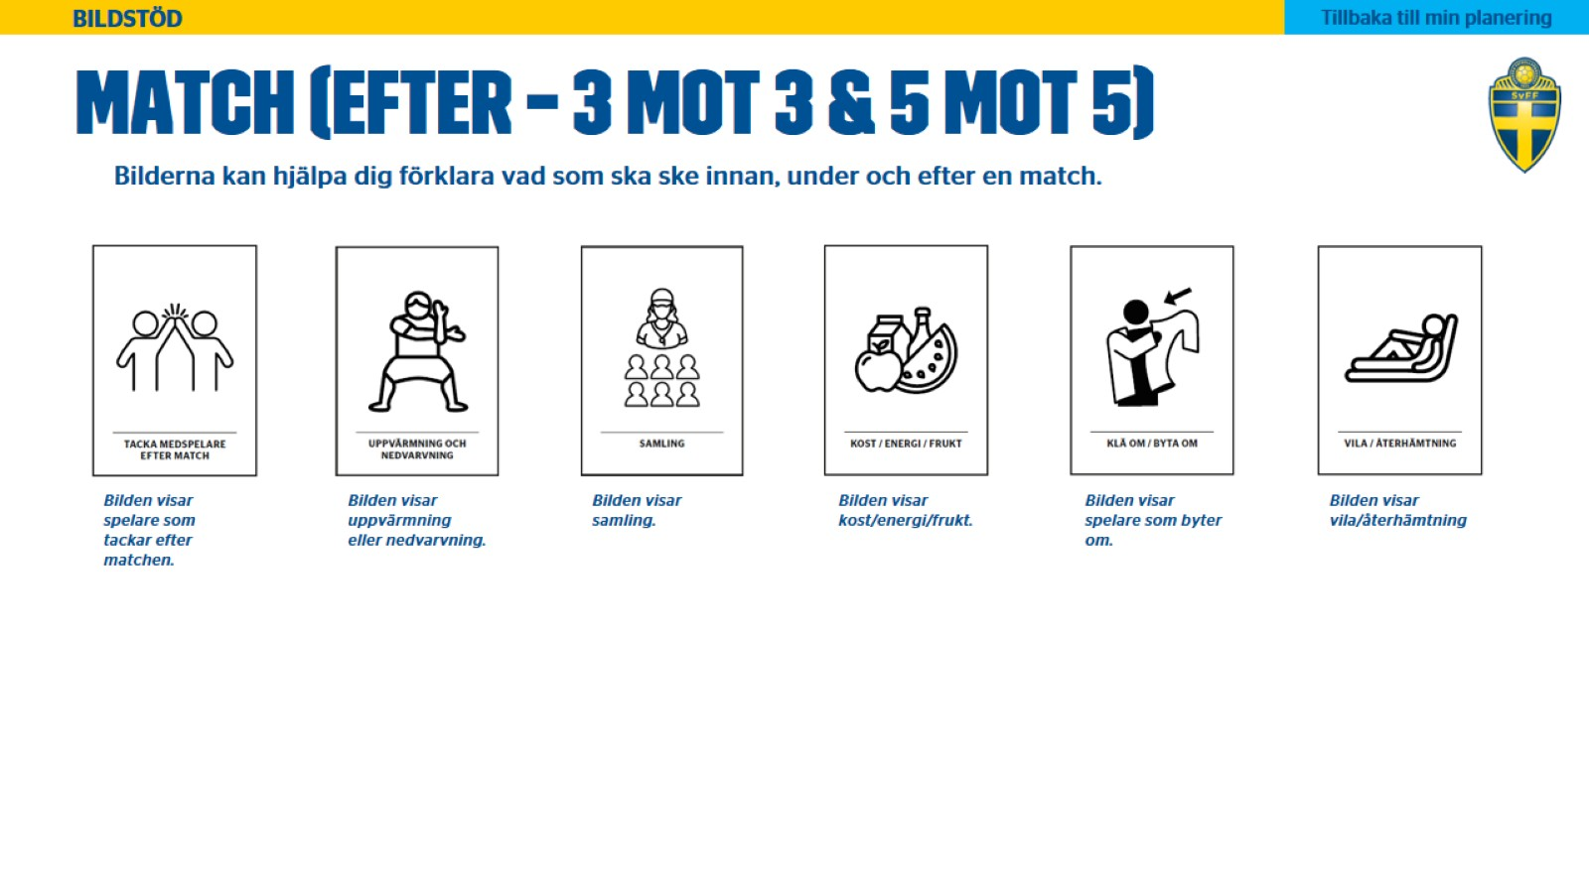
Match (Efter – 3 mot 3 & 5 mot 5)

Slide 15
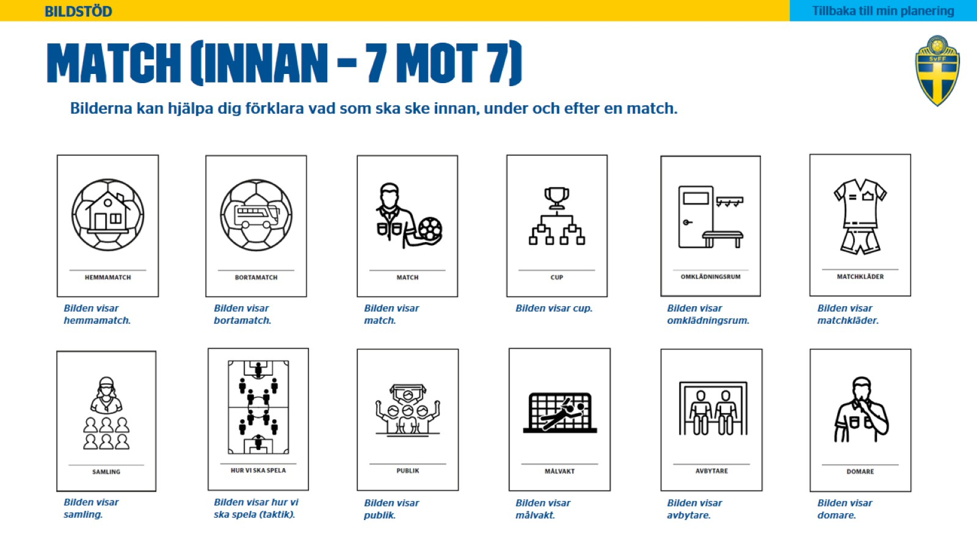
Match (innan – 7 mot 7)

Slide 16
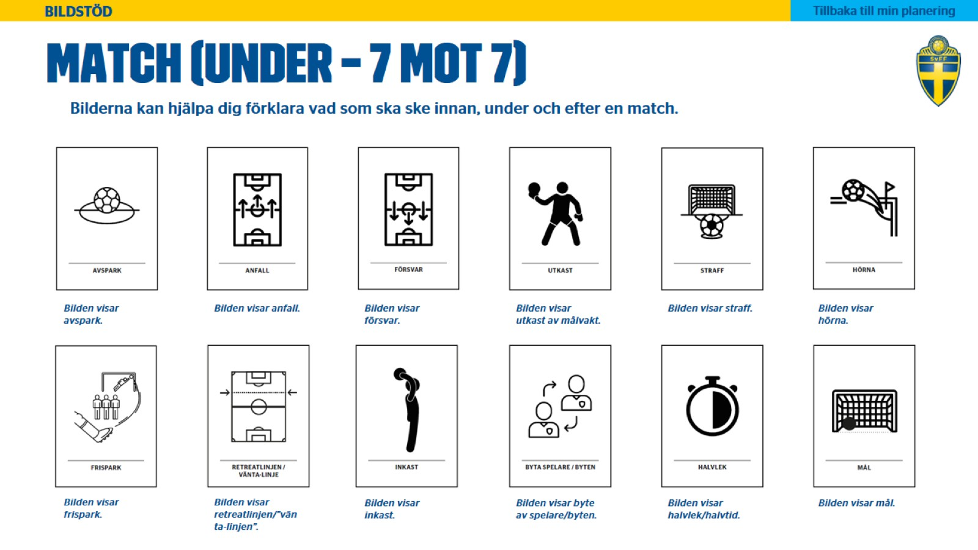
Match (Under – 7 mot 7)

Slide 17
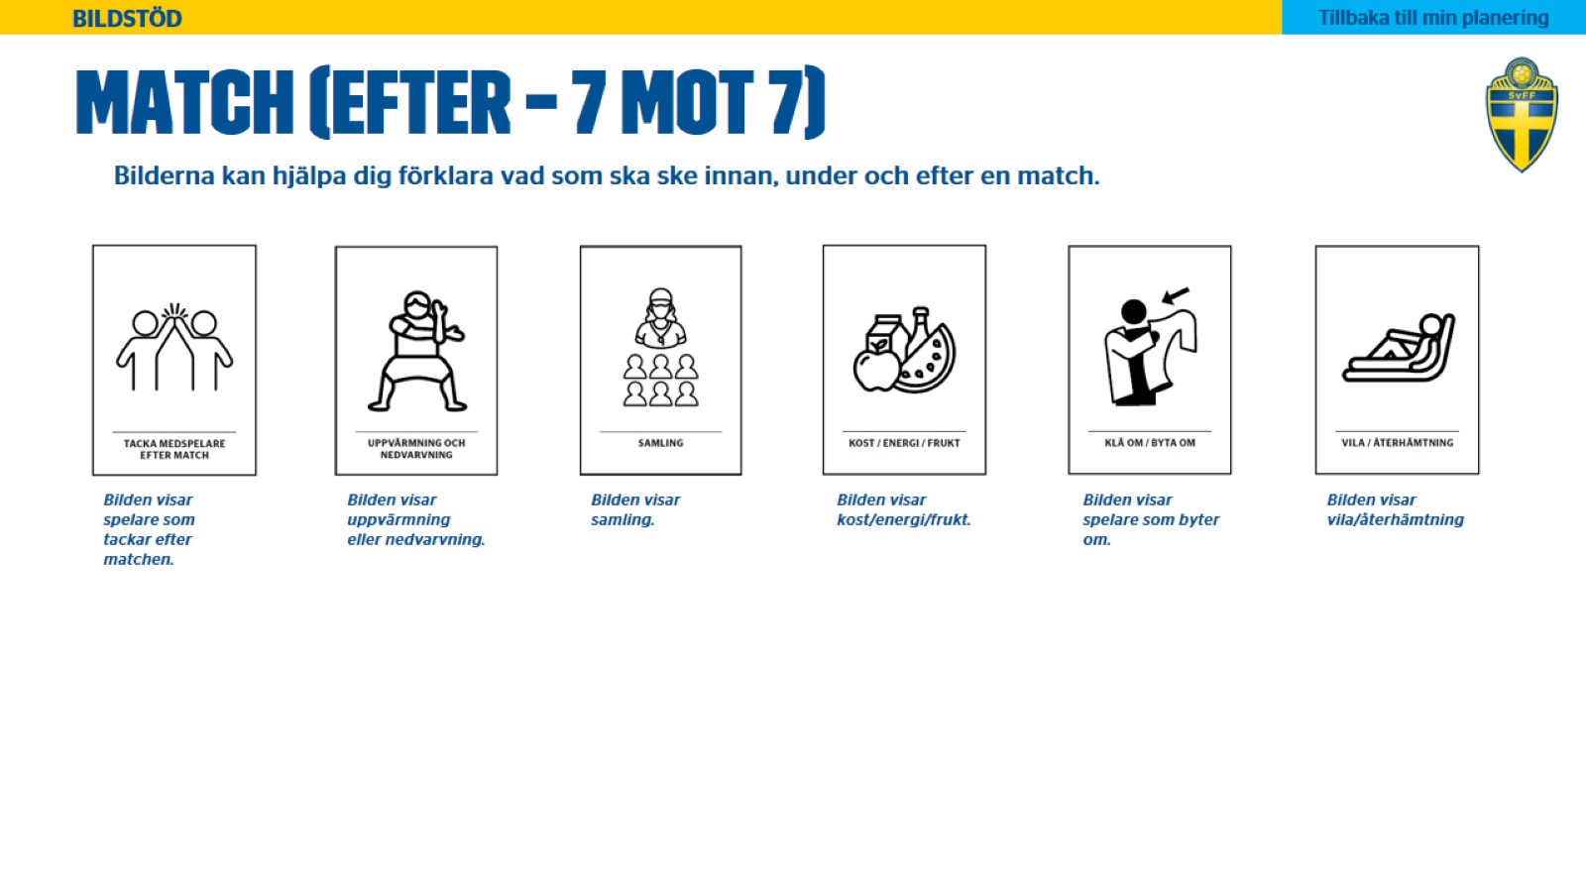
Match (Efter – 7 mot 7)

Slide 18

Match (innan – 9 mot 9 & 11 mot 11)

Slide 19
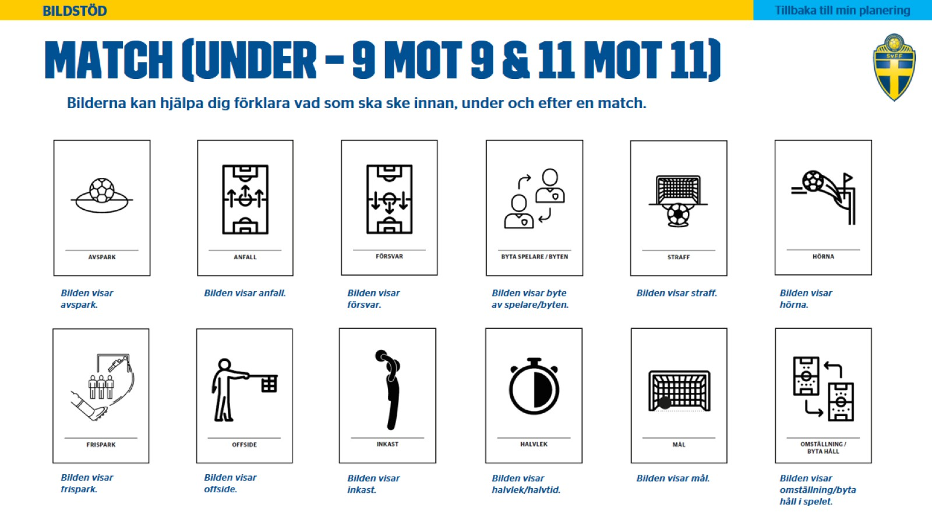
Match (Under – 9 mot 9 & 11 mot 11)

Slide 20
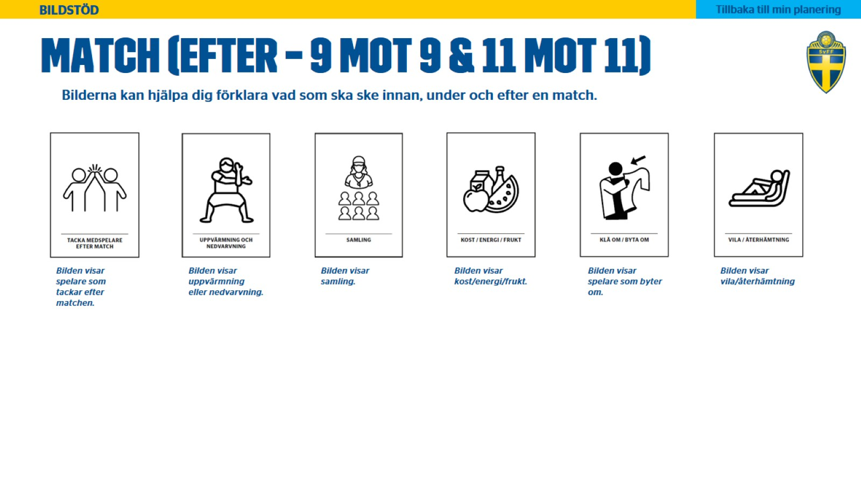
Match (Efter – 9 mot 9 & 11 mot 11)

Slide 21
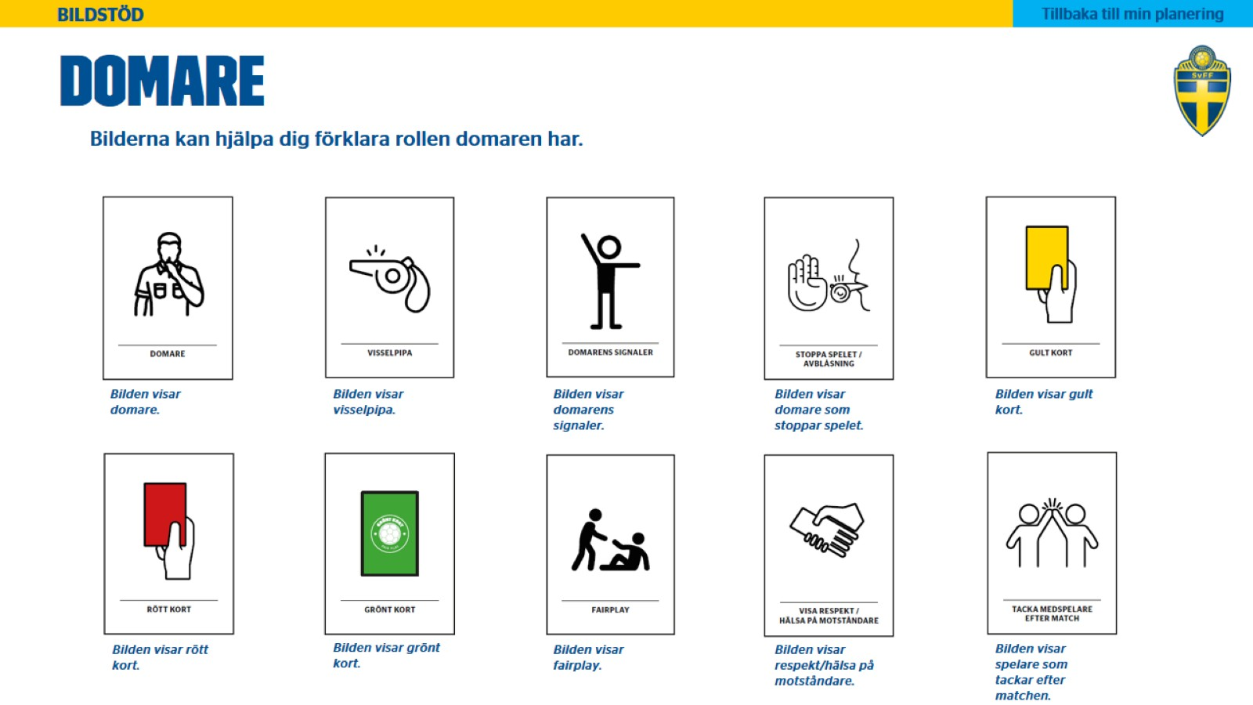
Domare

Slide 22
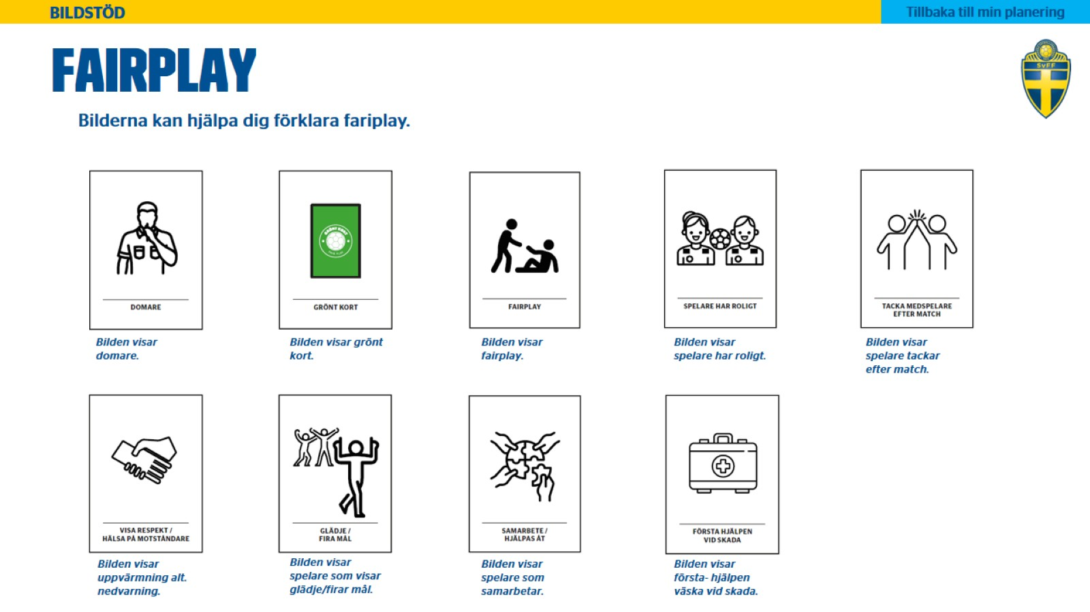
Fairplay

Slide 23
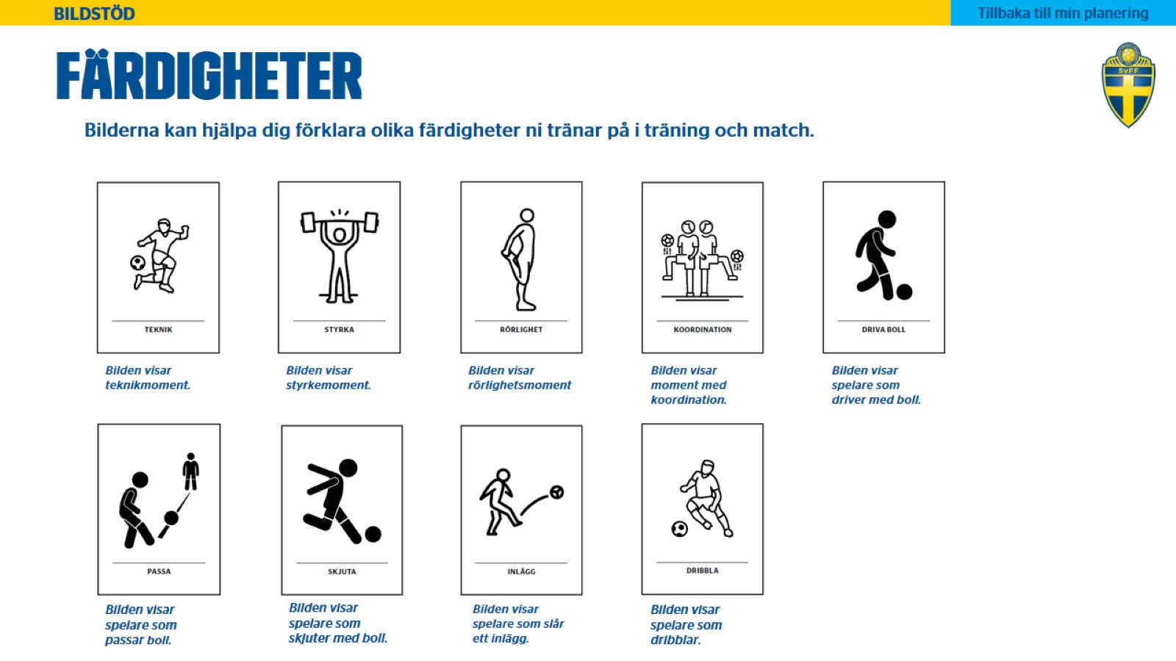
Färdigheter

Slide 24
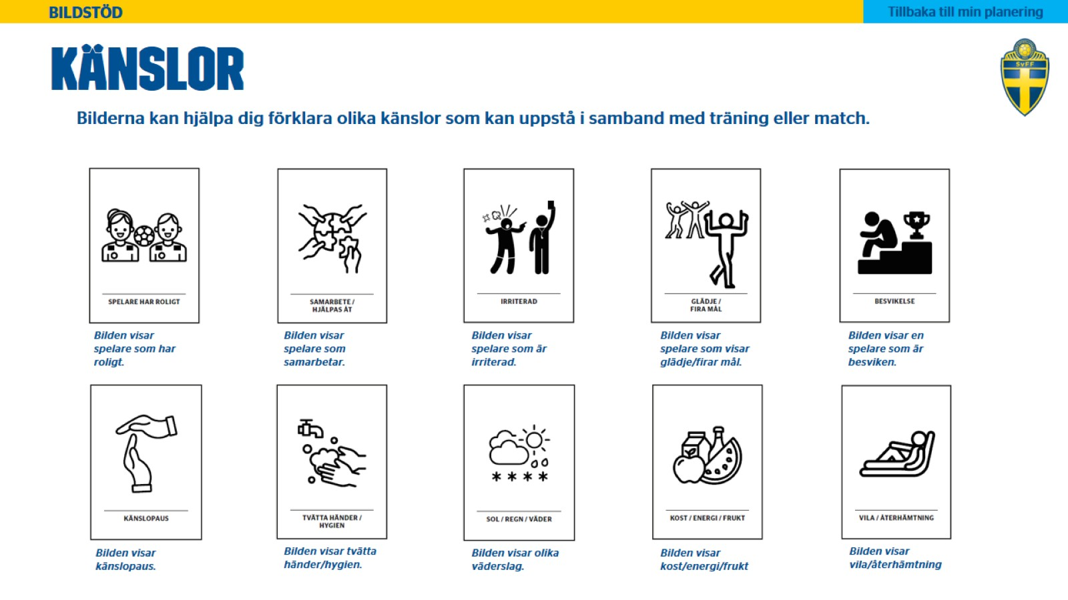
Känslor

Slide 25
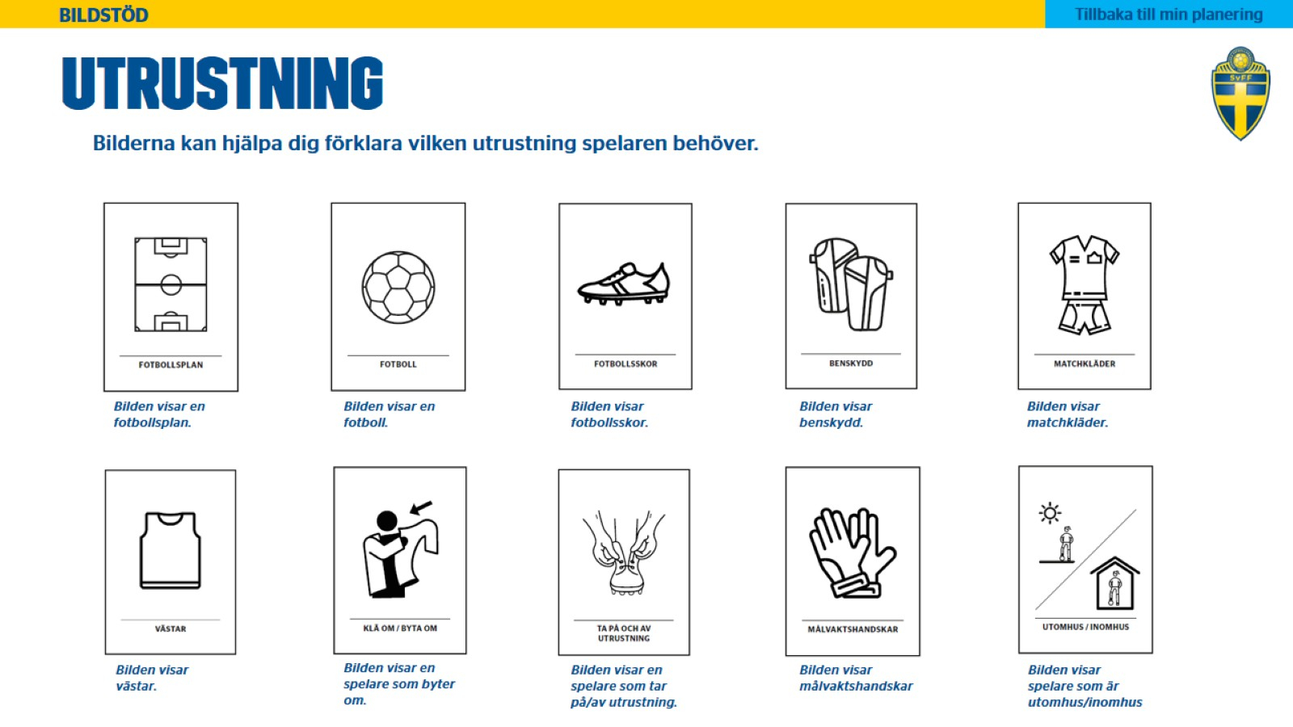
Utrustning

Slide 26
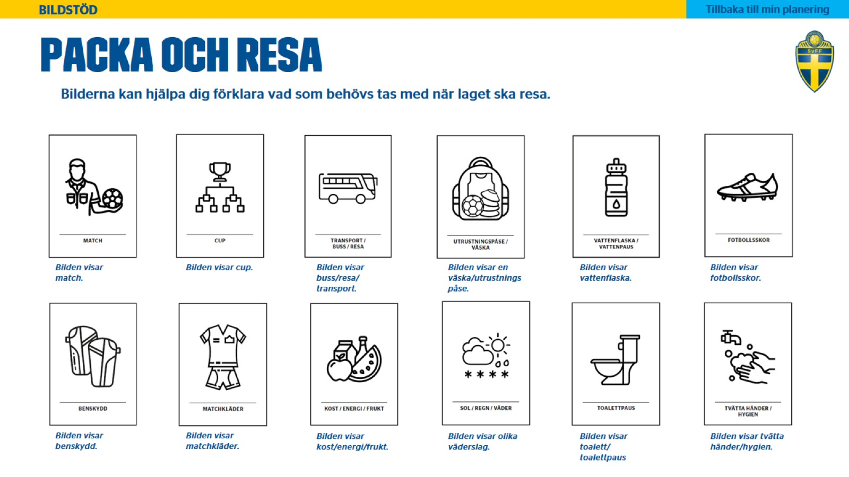
Packa och resa

